Slide 1
LEÇON 14
FAMILLE
COI, APPELER, QUI, QUE, FEMIIN, IL…? VOIR, ECRIRE…

Slide 2
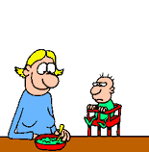
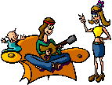
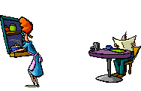
FAMILLE
http://www.languageguide.org/french/vocabulary/family/
http://www.edu.xunta.es/espazoAbalar/sites/espazoAbalar/files/datos/1286267130/contido/contenido/oa01.html

Slide 3
COI
Le complément d'objet complète le verbe. Il énonce la personne ou la chose sur laquelle porte l'action exprimée par le verbe.
Le complément d'objet est de deux types: ==>Direct :==>Indirect
Le complément d'objet direct (C.O.D), répond la question: (...Qui ?...Quoi ?), posée après le verbe.
Exemple: Karl mange des dattes==> Karl mange quoi ?

Slide 4
Le complément d'objet indirect (C.O.I) répond à l'une des questions suivantes...à qui ?...à quoi ?...de qui ?...de quoi ?)..., etc.
Le complément d'objet indirect est introduit par une préposition (à, de...) qui le sépare du verbe.
Exemple: Il pense à son ami==> Il pense à qui?

Slide 5
Ukazuje MI město.
Il me montre la ville.
Ukazuje TI město.
Il te montre la ville.
Ukazujeme naši Claudovi fakultu. Ukazujeme MU fakultu.
Nous montrons notre faculté à Claude. Nous LUI montrons notre faculté.
Píšeme dopis Lauře. Píšeme Jí dopis.
Nous écrivons une lettre à Laure. Nous LUI écrivons une lettre.
Připravují NÁM večeři.
Ils NOUS préparent le dîner.
Telefonují VÁM do hotelu.
Ils VOUS téléphonent à l’hôtel.
Doporučujeme cizincům toto město. Doporučujeme JIM toto město.
Nous recommandons cette ville aux étrangers. Nous LEUR recommandons cette ville.

Slide 6
Exercices :
http://www.francaisfacile.com/exercices/exercice-francais-2/exercice-francais-10331.php
http://www.francaisfacile.com/exercices/exercice-francais-2/exercice-francais-4742.php
http://www.francaisfacile.com/exercices/exercice-francais-2/exercice-francais-15165.php

Slide 7
appeler

Slide 8
j’appelle nous appelons
tu appelles vous appelez
il appelle ils appellent
j’ai appelé
j’appellerai
je vais appeler
je viens d’appeler
je suis en train d’appeler

Slide 9
prendre

Slide 10
je prends nous prenons
tu prends vous prenez
il prend ils prennent
j’ai pris !!!
je prendrai
je vais prendre
je viens de prendre
je suis en train de prendre

Slide 11
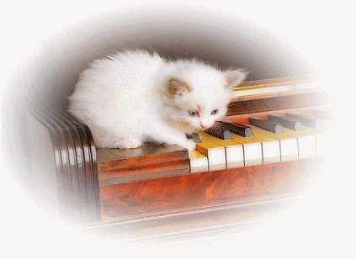
http://www.francaisfacile.com/exercices/exercice-francais-2/exercice-francais-99198.php
surprendre
apprendre
reprendre

Slide 12
Qui + que
Pronoms relatifs

Slide 13
Le voleur, qui EST à la maison, ne travaille pas.
Le voleur, que J’AI VU dans notre maison, a été arrêté par la police.
QUI = sujet
QUE = objet

Slide 14
Exercice :
Tady je tvůj kamarád, na kterého čekáš už od rána.
Zavolám svou dceru, kterou už znáte.
Přišla paní, která tě hledá už od včerejška.
Koupím si tu knihu, která se ti tak líbila.
Dám ti knihu, kterou jsem si včera koupila.
To jsou naši kolegové, kteří vám pomohou.
Tady máš fotky, které ukážeš Robertovi.
Přinesl jsem fotky, které jsou opravdu zajímavé.

Slide 15
Exercices
http://www.francaisfacile.com/exercices/exercice-francais-2/exercice-francais-27692.php
http://www.francaisfacile.com/exercices/exercice-francais-2/exercice-francais-18305.php
http://www.francaisfacile.com/exercices/exercice-francais-2/exercice-francais-53635.php

Slide 16
Verbes impersonnels

Slide 17
Qu'est-ce qu'un verbe impersonnel ?
Les verbes impersonnels ne s'emploient qu'avec la troisième personne du singulier: IL.
On appelle IL 'sujet apparent' car celui-ci ne désigne rien (ni chose ni être humain). Il est impossible de remplacer IL par un nom.
exemple: il pleut !

Slide 18
Certains verbes se conjuguent toujours à la forme impersonnelle, ils servent à décrire des phénomènes météorologiques.
Exemple: pleuvoir, neiger, tonner, grêler....

Slide 19
Cependant, beaucoup de verbes peuvent se construire impersonnellement.
Exemple: falloir, sembler, arriver, convenir, rester...
Il arrive qu'elle se mette en colère.
Il faut…
Il semble…
Il arrive…
Il convient…
Il reste…

Slide 20
Il fait chaud…
Il fait froid…
Il fait beau…
Il fait tard…
Il y a du soleil…
Il y a du vent…

Slide 21
Voir, écrire
Verbes irréguliers

Slide 22
voir
je vois nous voyons
tu vois vous voyez
il voit il voient
j’ai vu
je verrai
je vais voir
je viens de voir
je suis en train de voir

Slide 23
écrire
j’écris nous écrivons
tu écris vous écrivez
il écrit ils écrivent
j’ai écrit
j’écrirai
je vais écrire
je viens d’écrire
je suis en train d’écrire

Slide 24
Exercice 1 :
Nic jsem neviděl.
Nikoho jsem neviděl.
Nic nevidím.
Vidíte něco?
Viděli všechno velmi dobře.
On nic neviděl, ale je spokojený.
Viděla jsi Danielu? Ne, ale uvidím ji večer.
Vidíš, že pan profesor není spokojený.
Ano, vidím to.

Slide 25
Exercice 2 :
Už jsem mu dlouho nenapsala.
Napíšu mu v neděli.
Co píšeš?
Právě píšu dopis Paulovi.
Píšete často svým rodičům?
Napsal ti už Robert?
Ne, ještě mi nenapsal.
Já ti píšu právě teď.

